Slide 1
MathKGZ --
Эквиваленттүүлүк – Бөлчөктөр, Ондуктар жана Пайыз– 1234
Проектордо чагылдырып койсо болот же принтерден чыгарып таркатып койсо болот
Анимацияларды текшерип, сабагыңызга КЕРЕГИ ЖОК слайддарды ӨЧҮРҮП САЛЫҢЫЗ.

Slide 2
















... айландыр.
... айландыр.
1) $0.19$ди пайызга
1) $7\%$ ды ондукка
$$\frac{7}{10}$$
$$\frac{2}{5}$$
2) ду ондукка
2) ти пайызга
3) $40\%$ ды ондукка
3) $0.14$ тү бөлчөккө
4) $0.5$ ти бөлчөккө
4) $75\%$ ды бөлчөккө
①
②
... айландыр.
... айландыр.
1) $24\%$ ды бөлчөккө
1) $132\%$ ды бөлчөккө
$$\frac{19}{20}$$
$$\frac{2}{3}$$
2) ны ондукка
2) тү ондукка
3) $3.5\%$ ды ондукка
3) $37.5\%$ ды бөлчөккө
4) $0.002$ ни бөлчөккө
4) $2.108$ ди бөлчөккө
③
④

Slide 3






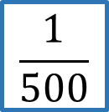
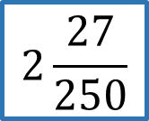



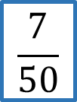

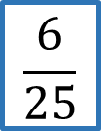



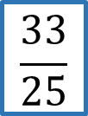
... айландыр.
... айландыр.
1) $0.19$ди пайызга
$$19\%$$
1) $7\%$ ды ондукка
$$0.07$$
$$\frac{7}{10}$$
$$0.7$$
$$\frac{2}{5}$$
$$40\%$$
2) ду ондукка
2) ти пайызга
$$\frac{7}{50}$$
3) $40\%$ ды ондукка
$$0.4$$
3) $0.14$ тү бөлчөккө
$$\frac{1}{2}$$
$$\frac{3}{4}$$
4) $0.5$ ти бөлчөккө
4) $75\%$ ды бөлчөккө
①
①
②
②
... айландыр.
... айландыр.
$$\frac{6}{25}$$
$$\frac{33}{25}$$
1) $24\%$ ды бөлчөккө
1) $132\%$ ды бөлчөккө
$$\frac{19}{20}$$
$$0.95$$
$$\frac{2}{3}$$
$$0.666…$$
2) ны ондукка
2) тү ондукка
$$\frac{3}{8}$$
3) $3.5\%$ ды ондукка
$$0.035$$
3) $37.5\%$ ды бөлчөккө
$$\frac{1}{500}$$
$$2\frac{27}{250}$$
4) $0.002$ ни бөлчөккө
4) $2.108$ ди бөлчөккө
③
③
④
④

Slide 4
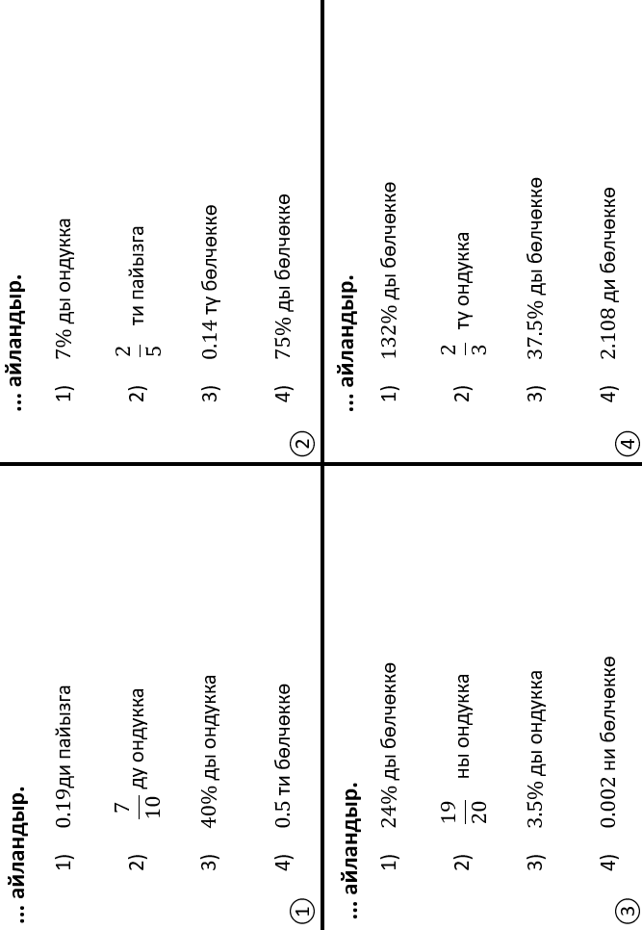

Slide 5
Суроолор барбы?
Комментарийлер?
Сунуштар?
…же ката таптыңызбы!?
Турдуу пикирлер учун ыраазычылык билдиребиз.
Сураныч, электрондук кат жөнөтүңүз:
mathematicskgz@gmail.com

